Slide 1
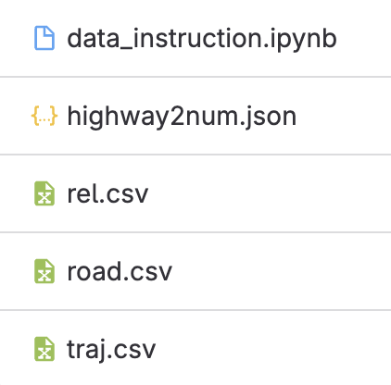
轨迹数据挖掘任务
概述：利用数据挖掘课程学习到的聚类、分类、回归等技术，结合北京交通轨迹数据，挖掘交通出行规律
数据集：https://gitlab.com/Apolsus/dm23dataset
详细的数据集描述和加载
公路类型说明
路网连接方式
路段属性描述
GPS 轨迹数据
组队：3人组队完成
提交要求：报告(pdf) + 实现代码(github/gitlab) + 分工说明(pdf)

Slide 2
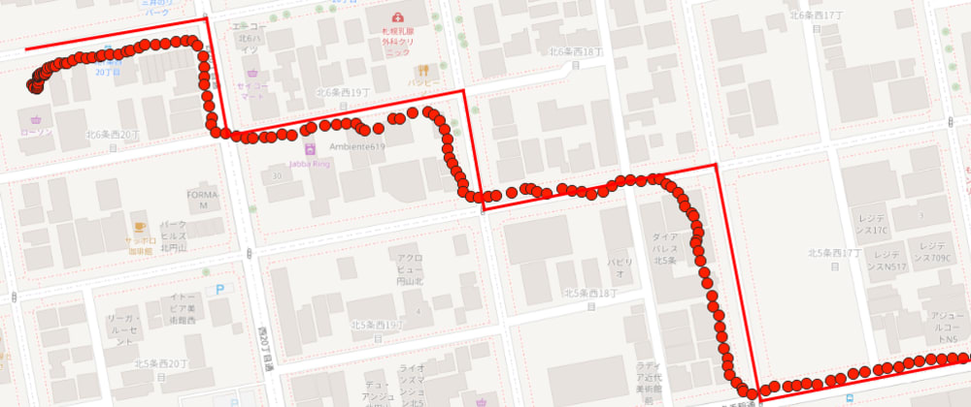
轨迹数据挖掘任务
任务 1：数据预处理（路网匹配）
由于轨迹数据是 GPS 形式的，你需要将其映射到路网上。
注意
1. 由于 GPS 噪声，你可能会遇到需要插补、近似的情形。描述你的解决思路。
2. 路网匹配算法的执行时间很长，建议不要拖延
3. 可以参考比较现有的方案选取合适的一种。

Slide 3
轨迹数据挖掘任务
任务 2：聚类分析，从以下任务当中 2 选 1 完成
1：路段聚类：
1.1 ：如何定义路段相似度
2.2 ：选取并实现合适的聚类算法
2.3 ：评估你的聚类效果
2: 轨迹聚类
2.1 ：如何定义轨迹相似度？
2.2 ：选取并实现合适的聚类算法 2.3 ：评估你的聚类效果

Slide 4
轨迹数据挖掘任务
任务 3：回归分析：ETA 估计
ETA：车辆行驶时间估计，即给定出发时间、出发地点、目标地点，车辆到达时所需时间
3.1：设计算法，介绍研究出发点（例如轨迹密度与通行速度间的联系）
3.2：实现你的算法，提交代码
3.3：设计评估方式并评估（例如如何划分数据，或者在节假日/工作日等多场景下评估）
任务 4：分类任务（下一跳预测）
下一跳预测：指如何根据历史轨迹序列，预测下一个轨迹点所在的空间位置
4.1 描述你如何将下一跳预测任务建模为一个分类问题，这个问题的关键难
点以及解决思路
4.2 实施解决方案，提交代码
4.3 给出你的评估结果

Slide 5
轨迹数据挖掘任务
提交：每个小组的组长提交
1. 位置：l782993610@gmail.com
2. 邮件及压缩包标题格式：学号_组号_数据挖掘2023课程大作业
3. 内容：
· 实现报告 pdf（后续给出模版）
· 代码仓库链接
· 小组分工明细表

Slide 6
